Slide 1
电子商务综合管理平台
www.sz-tz.org

Slide 2
EZ电子商务综合管理平台：概述
EZ电子商务综合管理平台是一套比较完整的电子商务网站，可直接进行商业运营，其中管理页面包括以下几大模块：采购模块、销售模块、仓储模块、商品模块、员工模块和客户模块。

Slide 3
EZ电子商务综合管理平台：采购模块概述
采购模块概述
采购总监针对货物需求制定采购计划，然后由采购部经理依据采购计划制定相应的采购合同，当采购经理或采购部员工和厂商签署合同后，执行合同并将厂商所发货物进行入库操作。

Slide 4
EZ电子商务综合管理平台：销售模块
销售模块
销售总监对未审核的订单进行审核，销售经理对审核通过后的订单进行配货，销售员对配货完成后的订单进行送货。其中总监可以完成对订单查询和删除操作，销售员可以完成对订单的取消操作。

Slide 5
EZ电子商务综合管理平台：仓储模块
仓储模块
负责管理库房与货位信息的增改、删除、修改操作，商品库存信息的查询和盘点信息的记录和查询工作。

Slide 6
EZ电子商务综合管理平台：商品模块
商品模块
负责商品信息和类别信息的增加，修改，删除操作。

Slide 7
EZ电子商务综合管理平台：员工模块
员工模块
人事部门员工通过该模块完成对公司内部门的维护和人员的维护。

Slide 8
EZ电子商务综合管理平台：客户模块
客户模块
主要包括顾客的查询和厂商的添加、删除、修改、查询等功能。

Slide 9
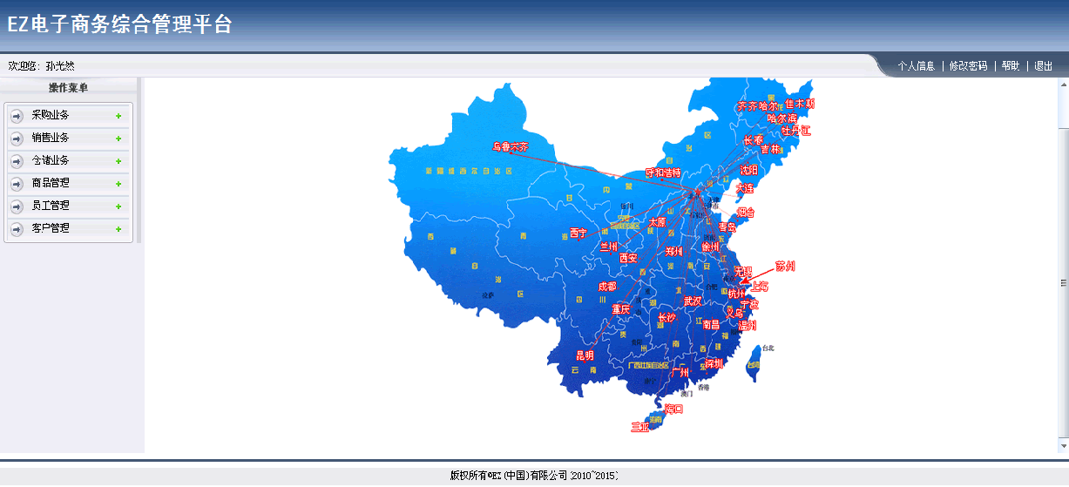
EZ电子商务综合管理平台：系统预览（主界面）

Slide 10
EZ电子商务综合管理平台：功能结构图
EZ电子商务综合管理平台
采购模块
销售模块
仓储模块
员工管理
商品管理
客户管理
查询计划
制定计划
查询合同
起草合同
签署合同
执行合同
查询订单
审核订单
订单配货
取消订单
库房管理
库存统计
库存盘点
盘点记录
部门维护
员工维护
类别维护
商品维护
顾客查询
厂商查询

Slide 11
EZ电子商务综合管理平台：构建开发环境
1
操作系统： Windows XP
UTF-8
2
Java开发包： jdk1.6
3
IDE: MyEclipse
4
数据库： MySQL 5
5
版本控制器： svn
6
实现技术： SSH(@||xml)

Slide 12
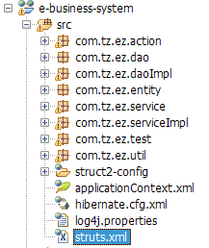
EZ电子商务综合管理平台：开发包组织结构
源代码文件夹
控制类包
Dao接口包
Dao接口实现类包
实体类包
Service接口包
Service接口实现类包
测试类包
工具包
Struts2肢体配置文件夹
Spring配置
Hibernate配置（自动生成表时用到）
日志
Struts2总配置

Slide 13
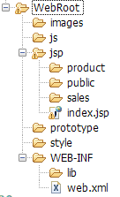
EZ电子商务综合管理平台：项目包组织结构
Web项目主文件夹
存放图片文件夹
存放js的文件夹
存放jsp页面总文件夹
存放关于product的jsp页面的文件夹
存放公共的jsp页面的文件夹
存放关于销售的jsp页面的文件夹
项目访问首页
存放原型页面的文件夹
存放css样式的文件夹
WEB-INF文件夹
存放jar包的文件夹
Web配置文件

Slide 14
EZ电子商务综合管理平台：开发周期时间安排
1
svn版本控制、项目导入、流程图的绘制 一天
2
数据库的设计、用uml开发工具绘类图 一天
3
接口设计 一天
4
项目后台代码实现、单元测试 、集成测试 二天
5
项目展示层代码实现、集成测试 五天
6
验收、总结 二天

Slide 15
EZ电子商务综合管理平台：开发周期其他安排
1
串讲（jdbc开发步骤、servlet生命周期和开发步骤、ssh框架整合）
2
异常整理
3
问题研讨
4
修炼葵花宝典
5
学习总结

Slide 16
EZ电子商务综合管理平台：开发周期其他安排
THANK YOU!

